Slide 1
第2课时 函数的解析式和定义域

Slide 2
基础再现
一.求函数的解析式
1.定义:函数的解析式是函数与自变量之间的一种对应关系,是函数与自变量之间建立的桥梁.或者说用数学表达式表示两个变量之间的对应关系.
函数的解析式是函数的一种表示方法，要求两个变量之间的函数关系时，首先是要求出它们之间的对应法则，其次是要求出函数的定义域.
2.求函数解析式的主要方法:①待定系数法(已知函数的结构或者说类型);②换元法(复合函数);③配凑法(复合函数); ④赋值法(抽象函数) ⑤方程组; ⑥消参法.

Slide 3
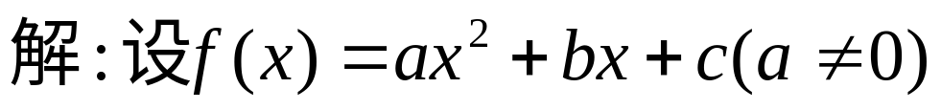
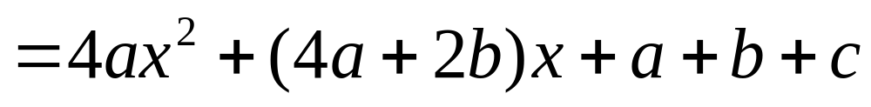
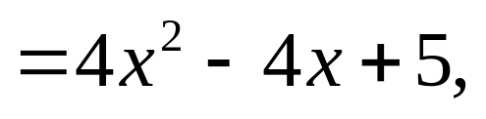
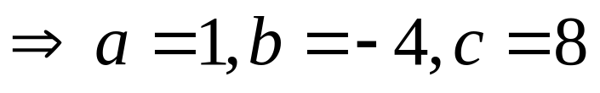
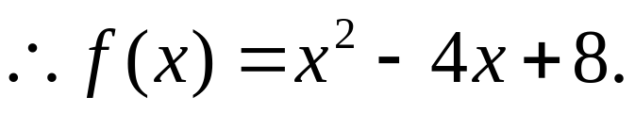
例 题 选 讲
例1.求下列函数的解析式
①待定系数法;

Slide 4
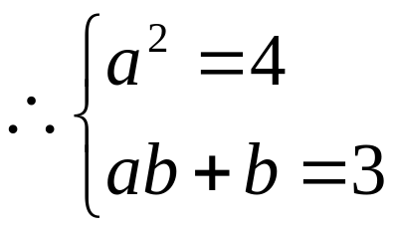
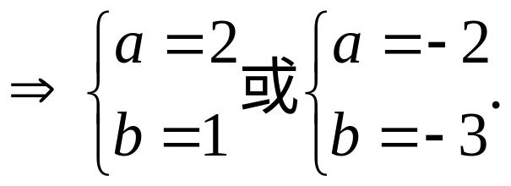
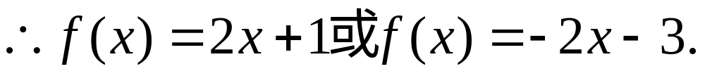
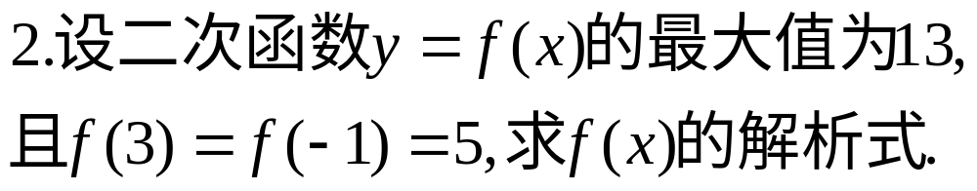
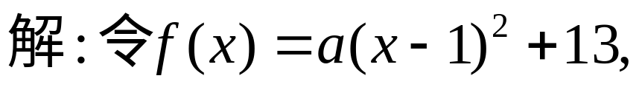

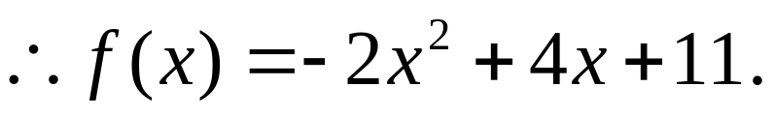
练一练:

Slide 5
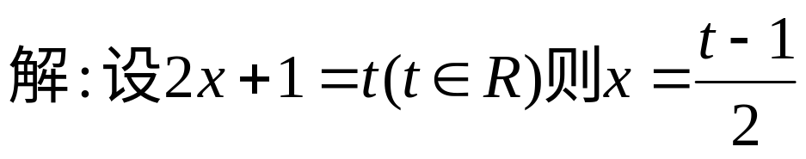
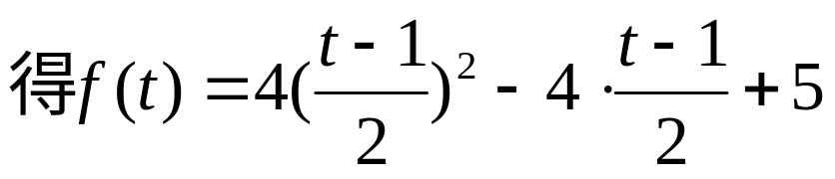
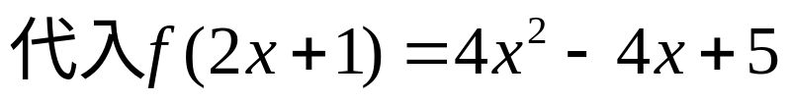
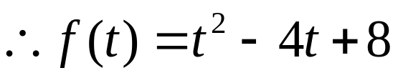
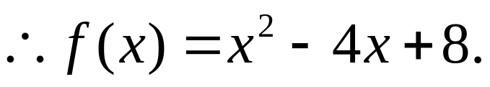
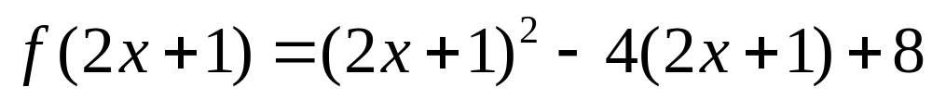

例1.求下列函数的解析式
②换元法;
③配凑法
(整体换元)

Slide 6
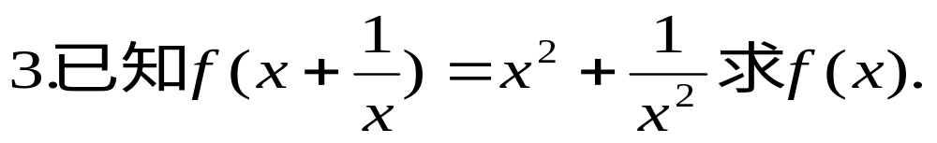
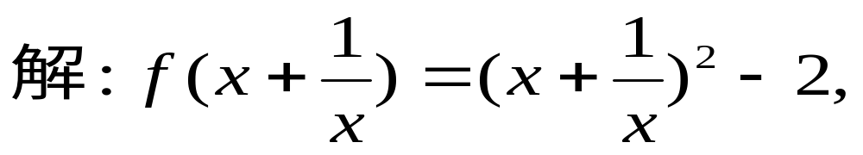
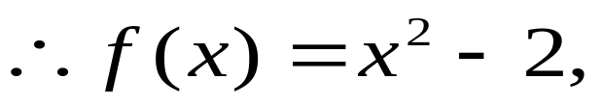
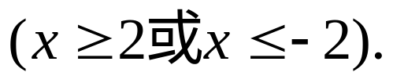
练一练:
在用换元法时，要特别注意所设元的范围和原函数的等价性.

Slide 7
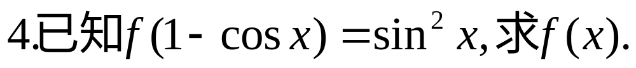
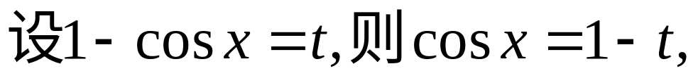
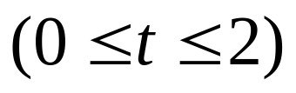
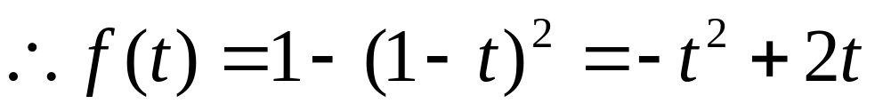
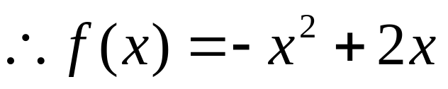
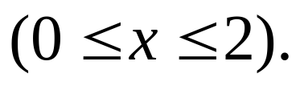
解:

Slide 8
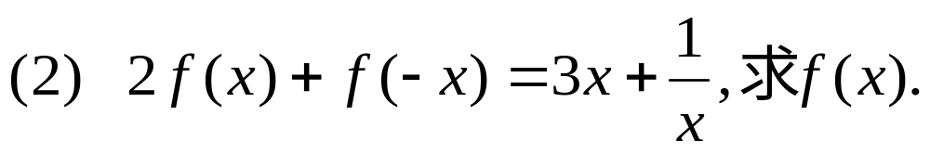

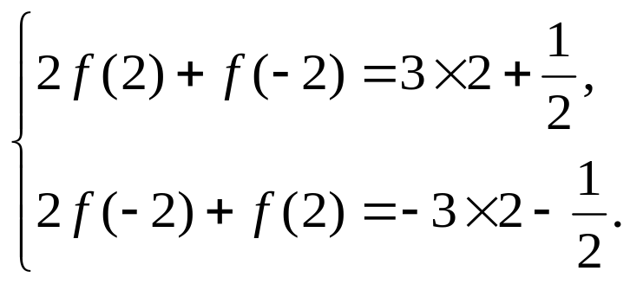
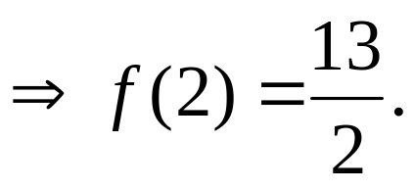
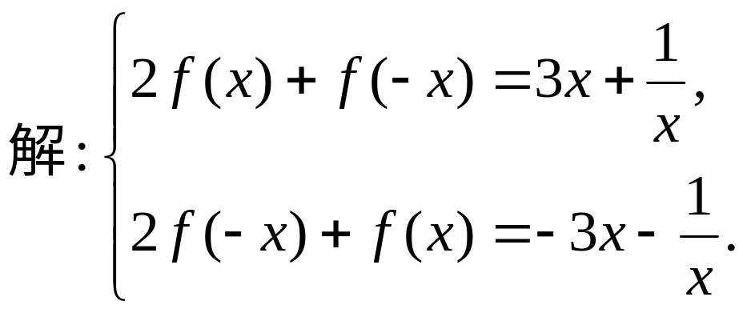
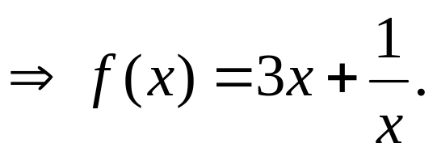
例1.求下列函数的解析式
④赋值法(抽象函数)
⑤方程组

Slide 9
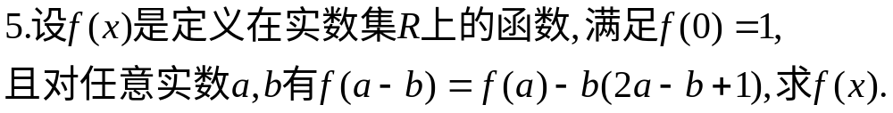
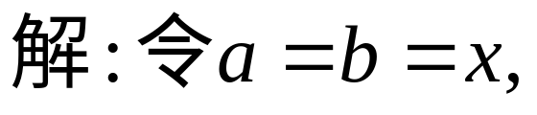
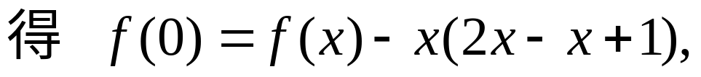
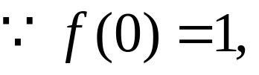
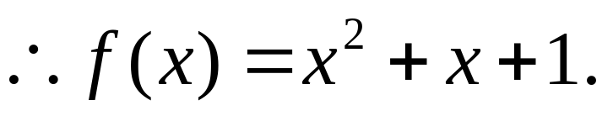
练一练:

Slide 10
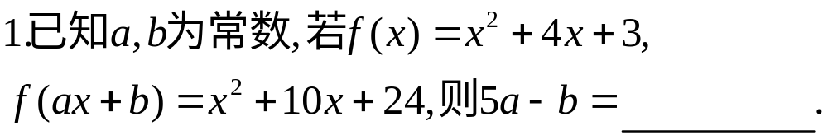
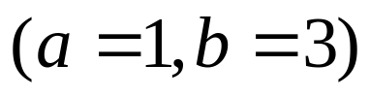

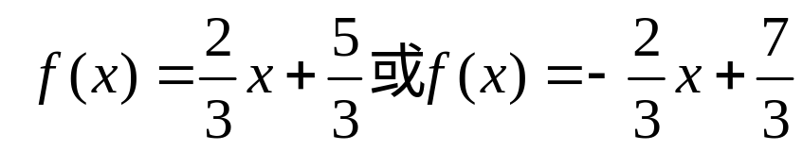
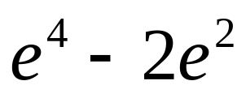
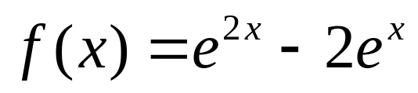
课堂练习
2.若一次函数y=f(x)在区间[-1，2]上的最小值为1，最大值
为3，则f(x)的解析式为__________________.

Slide 11
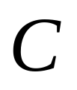
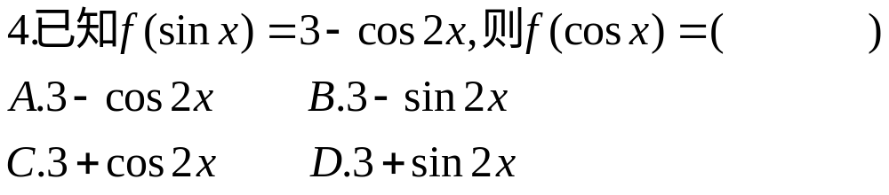

Slide 12
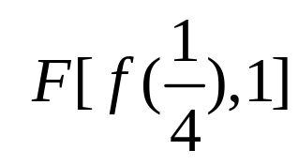
A
5.已知函数f(x)=log₂x , F(x,y)=x+y².则 等于( )
(A) -1 (B) 5 (C) -8 (D) 3
6.在一定的范围内，某种产品的购买量y吨与单价x元之间满足一次函数关系.如果购买1000吨，每吨为800元；购买2000吨，每吨为700元.一客户购买400吨单价应该是 ( )
(A)820元 (B)840元 (C)860元 (D)880元
C

Slide 13

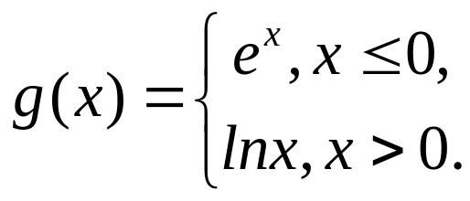
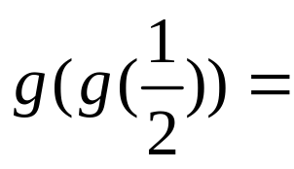
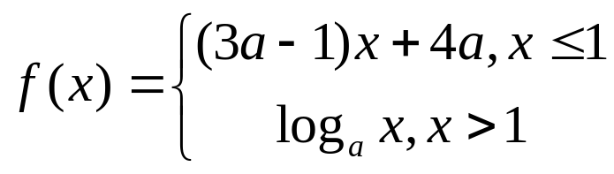
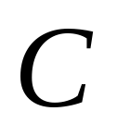
二.分段函数
在定义域内不同部分上,有不同的解析表达式.像这样的函数通常叫做分段函数.
1.设 则 __________
2.已知 是R 上的减
函数，那么a的取值范围是 ( )
（A）(0,1) (B）(0,1/3) （C）[1/7,1/3) （D）[1/7,1)

Slide 14
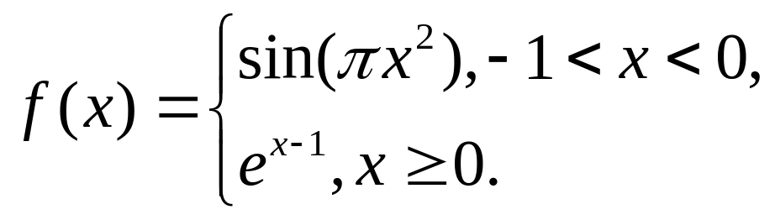






3.函数 ，
若 则a的所有可能值为（ ）
（A）1 （B） （C） （D）

Slide 15



Slide 16



6.甲乙两车同时沿着某条公路从A地驶往300km外的B地，甲车先以75km/h的速度行驶，在到达AB中点C处停留2h后，再以100km/h的速度驶往B地，乙车始终以速度v行驶.
(I)请将甲车离A地路程x(km)表示为离开A地时间t(h)的函数，并画出这个函数的图象；
(II)若两车在途中恰好相遇两次(不包括A、B两地)，
试确定乙车行驶速度v的取值范围.

Slide 17
【解题回顾】“数形结合”是一种重要的数学思想方法，灵活应用数形结合这一思想方法，往往能准确迅速地解答问题，它尤其适合解答客观性试题.

Slide 18

三.函数的定义域
能使函数式有意义的实数x的集合称为函数的定义域.
求函数的定义域应遵循的原则：
(1)分式的分母不等于零；
(2)偶次方根的被开方数不小于零；
(3)对数式的真数必须大于零；
(4)指数、对数式的底必须大于零且不等于1;
(5)零次幂的底数不得为零;
(7)实际问题的定义域,除解析式本身有意义外,还必须 具有实际意义.
研究函数问题时,牢记“定义域优先”的原则.

Slide 19









例 题 选 讲
1.函数
的定义域是（ ）
A. B. C. D.
2.函数
的定义域为（ ）
A.(1，2)∪(2，3) B. C.(1，3) D.[1，3]

Slide 20

课 堂 练 习
1.已知函数f(x)的定义域是[-1,1)，则函数f(2x-1)的
定义域是 ;
[0,1)
2.若函数f(2x-1)定义域是[-1,1)，则函数f(x-1)的定
义域是 ;
[-2,2)
3.函数f(x)定义域是[-1,1) ,则函数g(x)=f(1-x)+f(1-x²)的定
义域是 .

Slide 21




